Slide 1
Projet OPIEVOY Migration didacticiel Storyboard v2
Module : Poste de Travail - temps estimé total : 2’ 55’’
Chef de projet IL : P. MORIN
Chef de projet client : Brigitte LECHAPELIER

Slide 2
Module : Découvrir le poste de travail
Visuel écran
Actions | Texte écrit | Voix | Commentaires
Slide 1 : définition des objectifs de la leçon |  | idem texte écrit
Bienvenue dans cette nouvelle leçon qui a pour objectif de :
vous montrer comment utiliser les principaux outils de travail du groupe OPIEVOY, après avoir démarré votre ordinateur,
vous montrer comment vous connecter :
au réseau,
au portail de l’OPIEVOY,
à Immoware,
et à la messagerie.
Sur bouton retour :
Sur bouton suivant :

Slide 3
Module : Découvrir le poste de travail – démarrer le pc
Visuel écran
Actions | Texte écrit | Voix | Commentaires
Slide 2 : Écran windows login pw Slide 3 : écran de bienvenue windows . |  | idem texte écrit | Temps estimé 1’ 05’’
Après avoir démarré l’ordinateur, il vous faudra, pour ouvrir une séance de travail, saisir votre identifiant et votre mot de passe…
…et valider avec la touche « Entrée » du clavier.
Pour votre information, lors de
votre première connexion, le système a enregistré vos coordonnées.
Sauf cas particulier, lors de vos connexion suivantes, il vous reconnaîtra et vous mènera directement dans le portail OPIEVOY.
Sur bouton retour :
Sur bouton suivant :

Slide 4
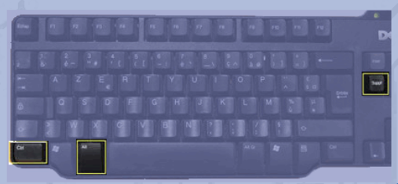
Module : Découvrir le poste de travail – démarrer le pc
Visuel écran
Actions | Texte écrit | Voix | Commentaires
Slide 4 : Écran windows ctrl alt sup Slide 5 : Photo clavier (à revoir) . |  | idem texte écrit
Si cet écran apparaît à l’ouverture de l’ordinateur.
Appuyez en même temps sur les 3 touches du clavier comme sur la photo.
Sur le clavier elles sont marquées :
CTRL (1), ALT (2) et Suppr (3).
Cette action va vous ramener à l’écran que nous avons vu précédemment et vous pourrez continuer.
3
1
2
Sur bouton retour :
Sur bouton suivant :

Slide 5
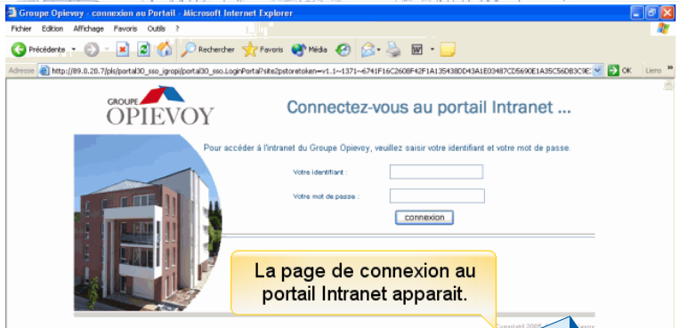
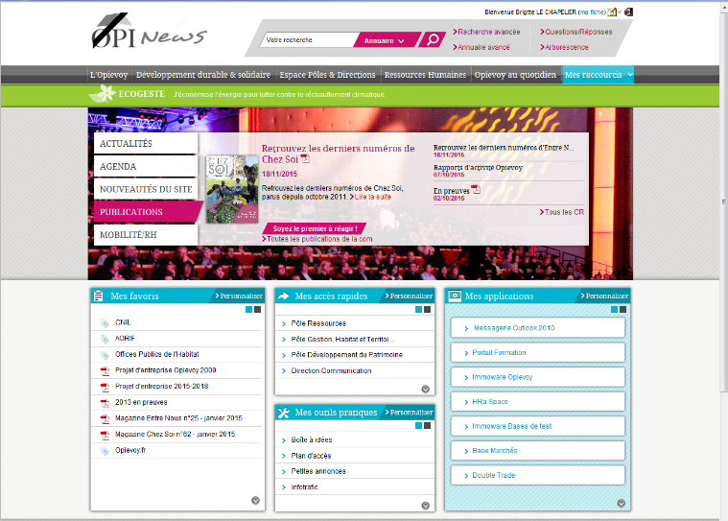
Module : Découvrir le poste de travail – démarrer le pc
Visuel écran
Actions | Texte écrit | Voix | Commentaires
Slide 6 : slide de transition connexion OPIEVOY Slide 7 : portail OPIEVOY . |  | idem texte écrit
Après avoir frappé la touche « Entrée », la procédure de connexion suit son cours...
…et nous ouvre la page du portail Intranet de l’OPIEVOY.
Vous venez de démarrer votre ordinateur et vous êtes opérationnel.
Sur bouton retour :
Sur bouton suivant :

Slide 6
Module :Découvrir le poste de travail – démarrer le pc
Visuel écran
Actions | Texte écrit | Voix | Commentaires
Slide 8 : Invitation à passer à la leçon suivante via le menu de gauche. |  | idem texte écrit
Vous pouvez maintenant passer à la leçon suivante en utilisant le menu situé à gauche.
Sur bouton retour :
Sur bouton suivant :

Slide 8
Module : Découvrir le poste de travail – se connecter aux applications
Visuel écran
Actions | Texte écrit | Voix | Commentaires
Slide 1 : définition des objectifs de la leçon |  | idem texte écrit | Temps estimé 1’ 05’’
Voyons maintenant comment se connecter aux applications.
Sur bouton retour :
Sur bouton suivant :

Slide 9
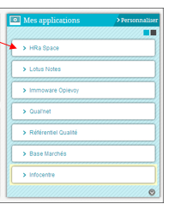
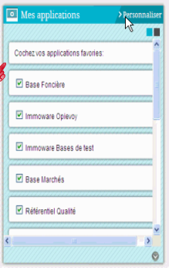
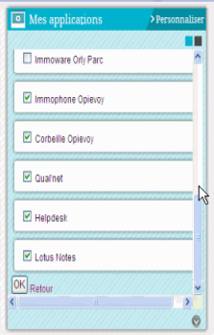
Module : Découvrir le poste de travail - se connecter aux applications
Visuel écran
Actions | Texte écrit | Voix | Commentaires
Slide 2 : Sur page accueil portail OPIEVOY Post-it sur roll over loupe Zoom bloc « Mes appli… » . |  | idem texte écrit
Nous sommes arrivés dans la page d’accueil du portail OPIEVOY qui est un outil d’actualités et de communication interne.
Si vous ne savez pas comment créer un lien avec une application, regardez la leçon xxxx en utilisant le menu situé à gauche.
Regardons plus précisément ce qui concerne les applications.
Elles se trouvent dans la liste du bloc « Mes applications »…
…parce que vous avez installé les liens correspondants en utilisant le bouton « personnaliser » et en validant votre choix.
Sur bouton retour :
Sur bouton suivant :

Slide 10
Module : Découvrir le poste de travail - se connecter aux applications
Visuel écran
Actions | Texte écrit | Voix | Commentaires
Slide 3 : Dans le bloc « Mes appli… » Slide 4 : Page d’accueil de l’appli Immoware Apprenant clique sur « Immoware » . |  | idem texte écrit
Remarquez les petits carrés à droite !
Ils indiquent qu’il existe plusieurs pages pour ce bloc.
Pour passer d’une page à l’autre il suffit de cliquer sur ces petits carrés.
Voyons comment nous connecter à l’application « Immoware Opievoy » par exemple.
Le lien est bien installé dans la première page du bloc « Mes applications ».
C’est à vous, cliquez sur « Immoware Opievoy pour l’ouvrir.
Sur bouton retour :
Sur bouton suivant :

Slide 11
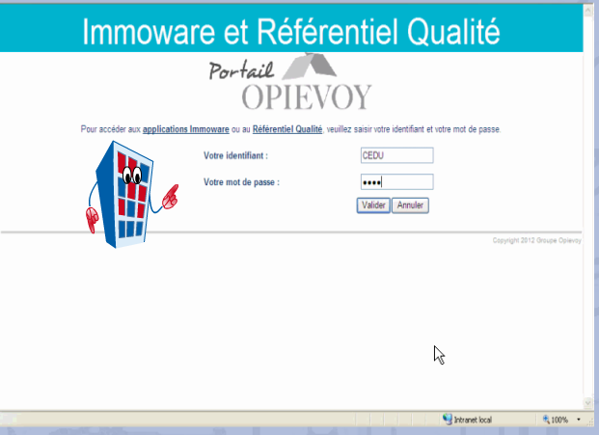
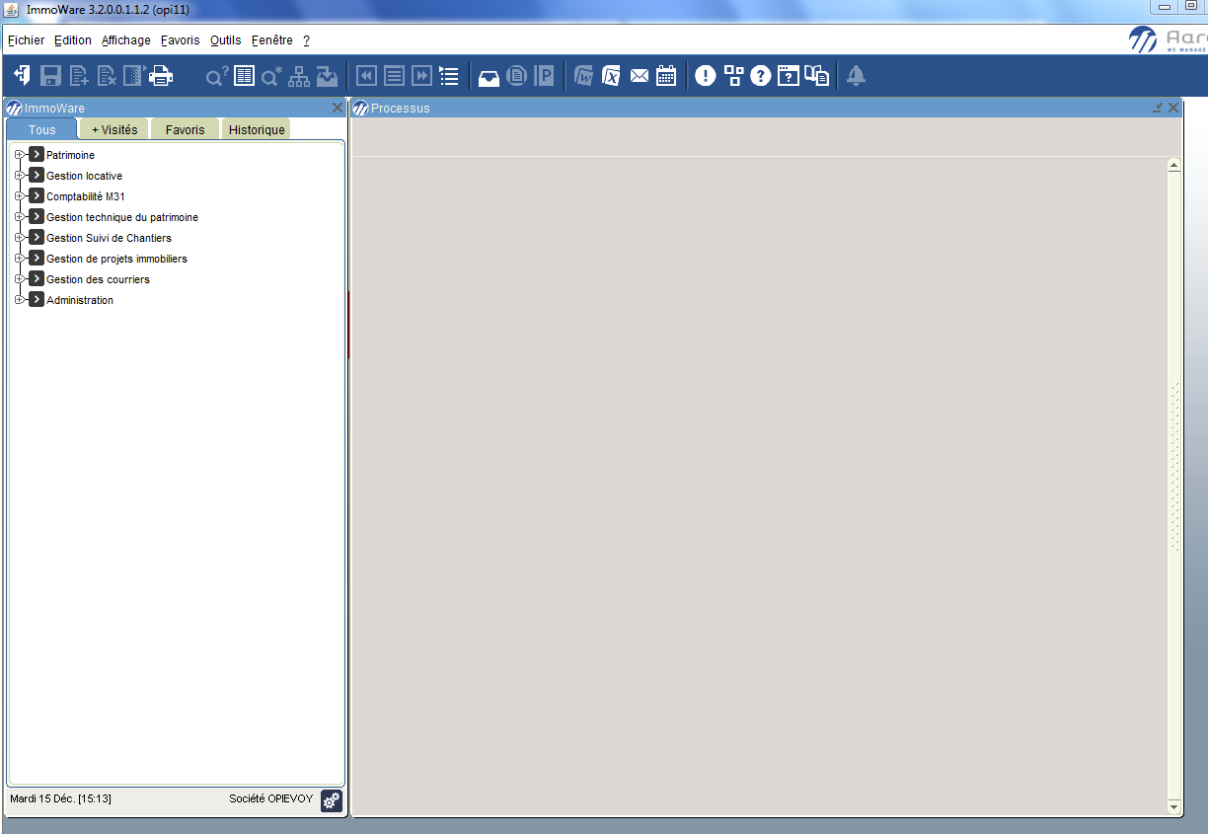
Module : Découvrir le poste de travail - se connecter aux applications
Visuel écran
Actions | Texte écrit | Voix | Commentaires
Slide 5 : écran connexion Immoware transitoire, Slide 6 : arrivée sur écran portail Immoware . |  | idem texte écrit
C’est à nouveau le système qui vous reconnaît et vous connecte directement avec Immoware.
Ça y est ! Nous sommes dans Immoware.
Le principe étant le même pour toute application, vous savez maintenant comment vous y connecter.
Sur bouton retour :
Sur bouton suivant :

Slide 12
Module :Découvrir le poste de travail - se connecter aux applications
Visuel écran
Actions | Texte écrit | Voix | Commentaires
Slide 7 : Invitation à passer à la leçon suivante via le menu de gauche. |  | idem texte écrit
Vous pouvez maintenant passer à la leçon suivante en utilisant le menu situé à gauche.
Sur bouton retour :
Sur bouton suivant :

Slide 14
Module : Découvrir le poste de travail – se connecter à la messagerie
Visuel écran
Actions | Texte écrit | Voix | Commentaires
Slide 1 : définition des objectifs de la leçon |  | idem texte écrit | Temps estimé 0’ 45’’
Voyons comment nous connecter à la messagerie.
Sur bouton retour :
Sur bouton suivant :

Slide 15
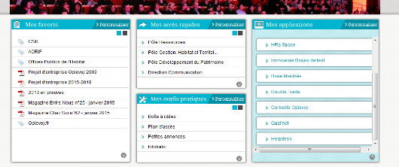
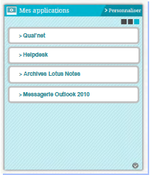
Module : Découvrir le poste de travail - se connecter à la messagerie
Visuel écran
Actions | Texte écrit | Voix | Commentaires
Slide 2 : retour portail Opievoy Zoom sur bloc « mes appli » Apprenant clique sur « Messagerie Outlook » |  | idem texte écrit
Repartons de notre portail OPIEVOY…
… et allons dans le bloc « Mes applications », puis « Messagerie Outlook 2010 »
Cliquez sur le lien pour l’ouvrir !
Sur bouton retour :
Sur bouton suivant :

Slide 16
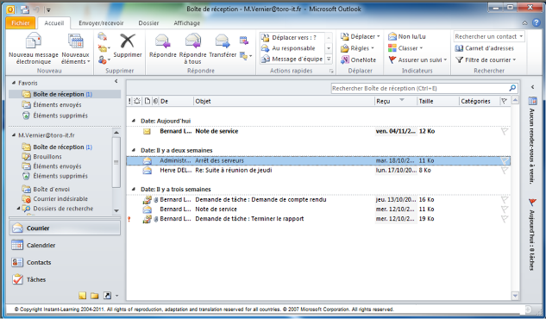
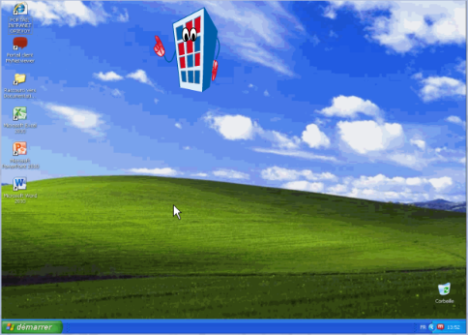
Module : Découvrir le poste de travail - se connecter à la messagerie
Visuel écran
Actions | Texte écrit | Voix | Commentaires
Slide 3 : Page messagerie Outlook Slide 4 : On est dans la boîte de dialogue login Zoom icône « Outlook » |  | idem texte écrit
Vous avez bien ouvert votre messagerie Outlook.
Profitons de l’occasion pour signaler que vous pouvez aussi accéder directement à votre messagerie
à partir de votre écran windows...
…en faisant un double-clic sur l’icône « Messagerie Outlook 2010 »…
Ceci marque la fin de notre leçon sur la découverte du poste de travail.
Merci de l’avoir suivie.
Sur bouton retour :
Sur bouton suivant :

Slide 17
Module :Découvrir le poste de travail - se connecter à la messagerie
Visuel écran
Actions | Texte écrit | Voix | Commentaires
Slide 5 : Invitation à passer à la leçon suivante via le menu de gauche. |  | idem texte écrit
Vous pouvez maintenant passer à la leçon suivante en utilisant le menu situé à gauche.
Sur bouton retour :
Sur bouton suivant :

